Slide 1

DATA SCIENCE
CAMILA LIMA - 2100218
DANIELA ALEXANDRA – 2100282
JULIA CAMILA - 2100236
GUILHERME MONTEIRO - 2100299
Prof. Fernando Sequeira Sousa

Slide 2
Entendimento do negócio
Empresa/Setor: Alarmes de Incêndio Ltda.
Area de Atuação: Segurança.
Tema: Conjunto de dados de detecção de fumaça.
Base: https://www.kaggle.com/datasets/deepcontractor/smoke-detection-dataset
Tipo: Data mining - mineração de dados, Métodos preditores.
Problema (Negócio): Reduzir redundâncias de alarmes falsos.
Tarefa: Redes Neurais, MLP.

Slide 3
Entendimento do negócio
Com um número crescente de detectores de fumaça, muitos sensores acabam fazendo detecções redundantes gerando então falsos alarmes, que por sua vez gera custos com acionamentos indevidos dos órgãos competentes, como, ambulâncias e bombeiros, e também evasão do local de forma indevida.

Slide 4
Objetivo
O objetivo é desenvolver um modelo que tenha assertividade na detecção de incêndio. Identificar através dos dados da composição de fumaça se há ou não incêndio, portanto o modelo irá favorecer o dispositivo detector de fumaça a identificar um verdadeiro alarme e reduzir redundâncias de falsos alarmes.
Critérios de Sucesso: Criar um modelo capaz de identificar através da fumaça se há risco de incêndio ou não. Que chegue a 85% da métrica acurácia.

Slide 5
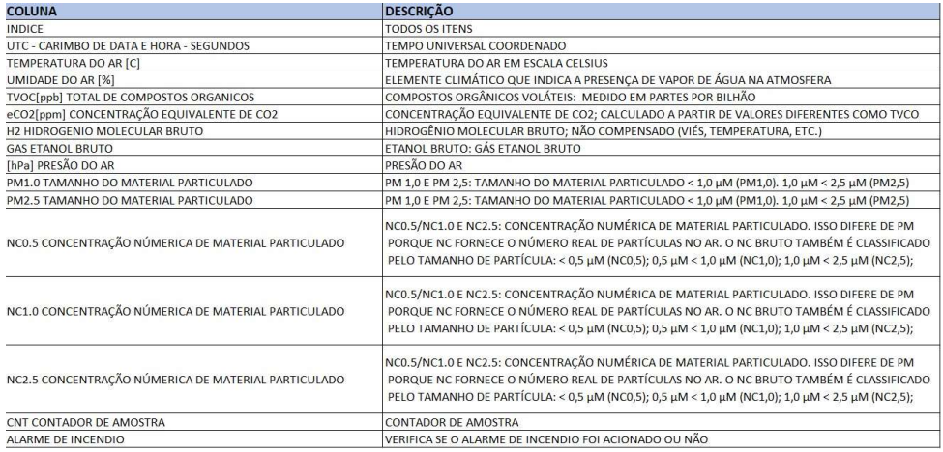
Entendimento dos dados

Slide 6
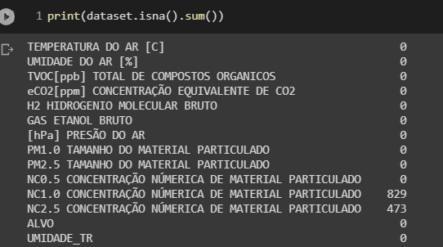
Entendimento dos dados
62.630 registros (linhas) e 16 colunas(variáveis)
1 = Com risco de incêndio: 44.757
0 = Sem risco de incêndio : 17.873
Valores nulos:
NC1.0 CONCENTRAÇÃO NÚMERICA DE MATERIAL PARTICULADO - 829 NC2.5 CONCENTRAÇÃO NÚMERICA DE MATERIAL PARTICULADO - 473
Campo candidato a alvo: [‘ALARME DE INCENDIO’]

Slide 7
Preparação dos dados
PRE PROCESSAMENTO DOS DADOS
TRATAMENTO DE VALORES NULOS OU ‘NAN’

Slide 8
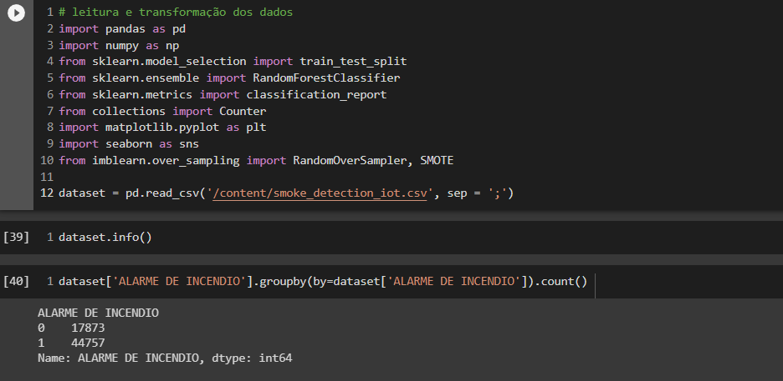
Preparação dos dados

Slide 9
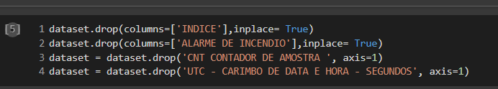
Preparação dos dados
Eliminação de colunas que não utilizaremos no problema:
Transformando colunas que estão como “objetos” em numéricas:

Slide 10
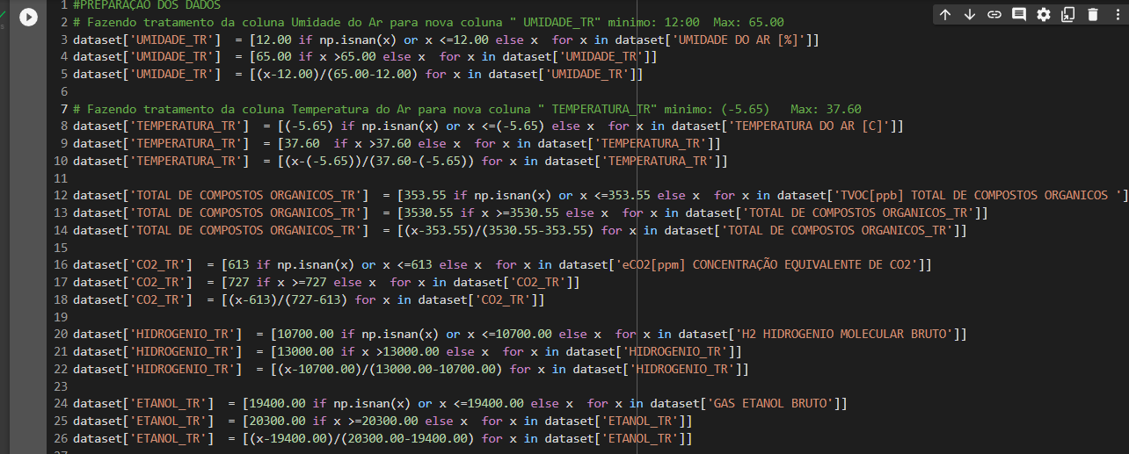
Preparação dos dados

Slide 11
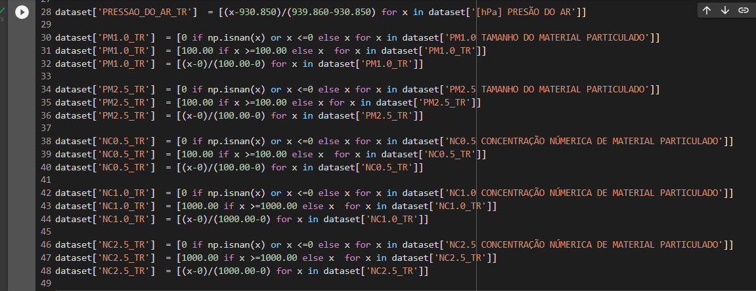
Preparação dos dados

Slide 12
modelagem
MODELO REDES NEURAIS : Multi – Layer Perceptron
TREINO: 10%
VALIDAÇÃO: 20%
TESTE: 70%

Slide 13
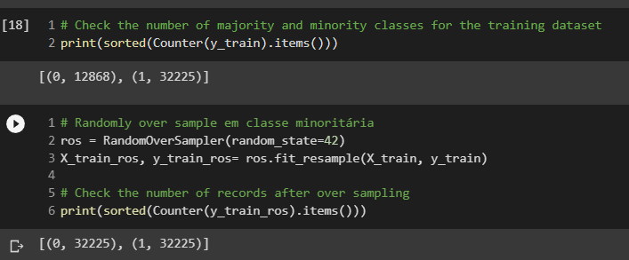
modelagem
Utilizamos Oversampling para igualar as classes preditoras e evitar sobreajuste das mesmas.

Slide 14
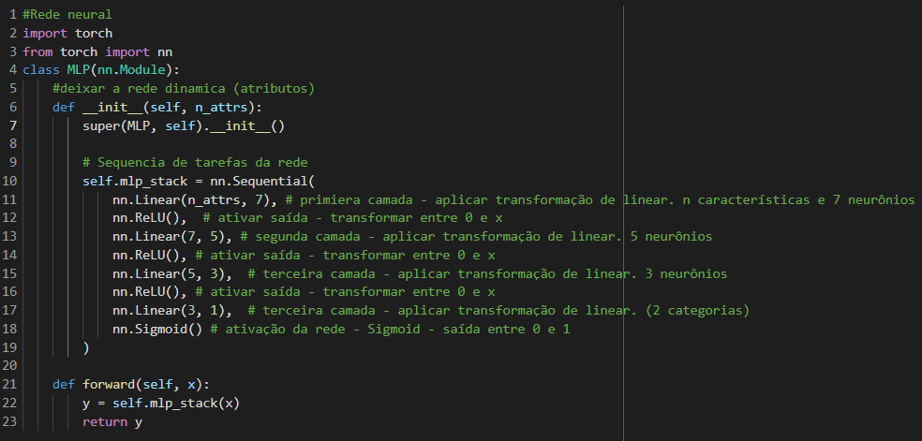
modelagem

Slide 15
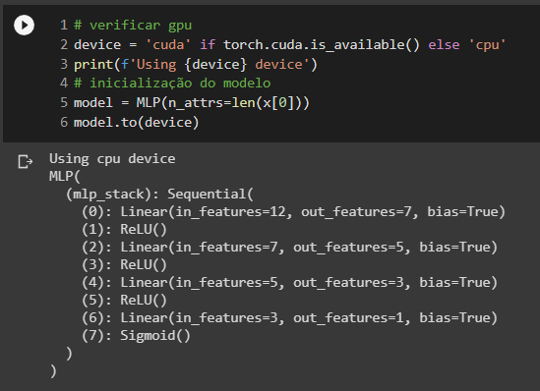
modelagem

Slide 16
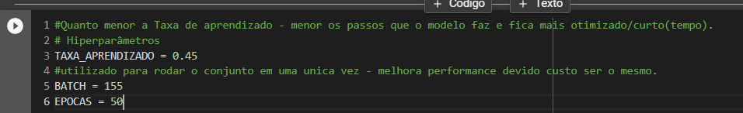
treinamento
Definindo os hiper parâmetros para teste :
Teste 1
Definindo os hiper parâmetros para teste :
Teste 2

Slide 17
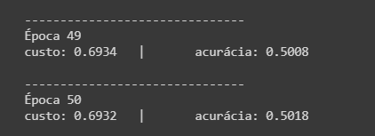
treinamento
Resultados obtidos :
Teste 1 :
Teste 2:

Slide 18
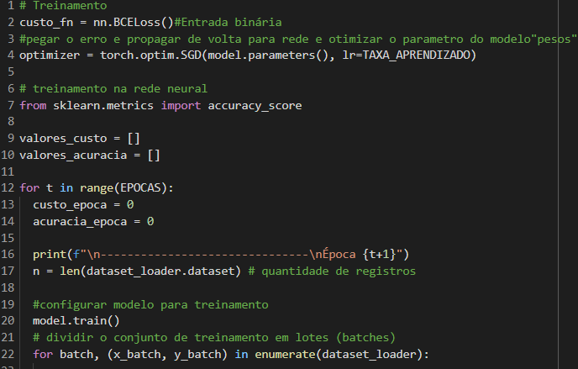
treinamento

Slide 19
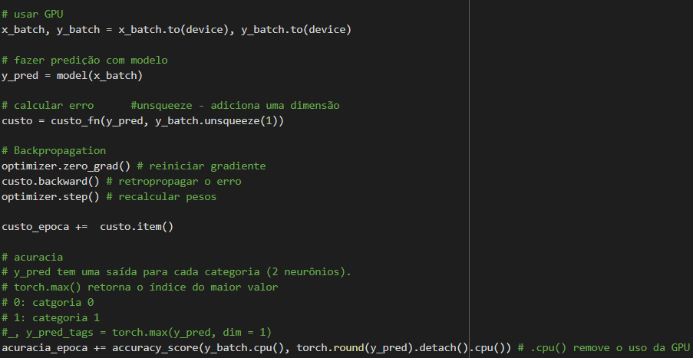
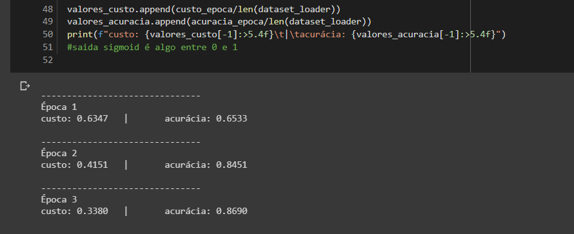
treinamento

Slide 20
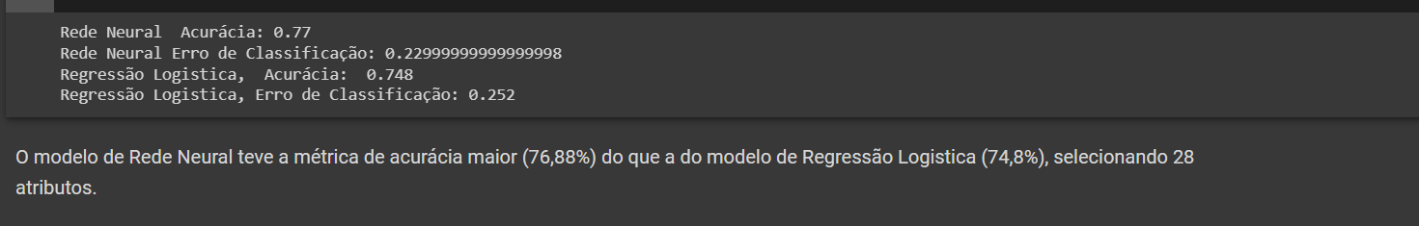
Avaliação de desempenho
APÓS O MODELO TREINADO UTILIZAMOS A MÉTRICA DE ACURÁCIA E ERRO PARA AVALIAÇÃO.

Slide 21
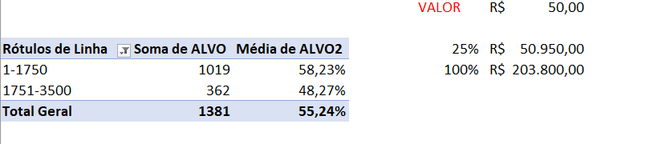
Distribuição - implantação
FORMATO COBRANADA POR VALOR DA DIVIDIDA
VALOR

Slide 22
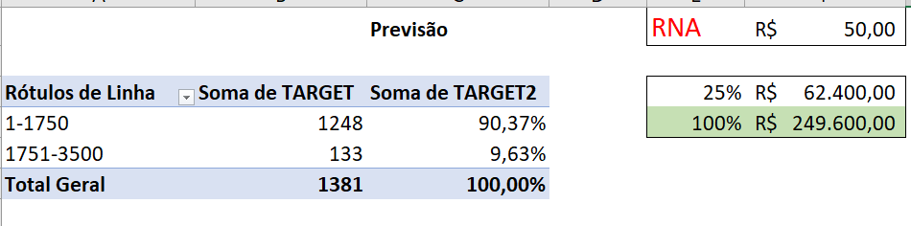
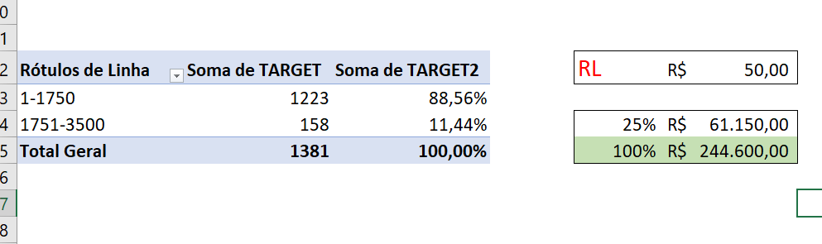
Distribuição - implantação
REDES NEURAIS
REGRESSÃO LOGISTICA

Slide 23
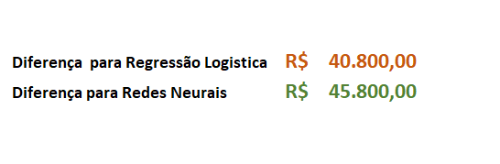
Distribuição - implantação
Lucro de cada modelo comparado com o valor no método antigo da empresa CobraNada.

Slide 24
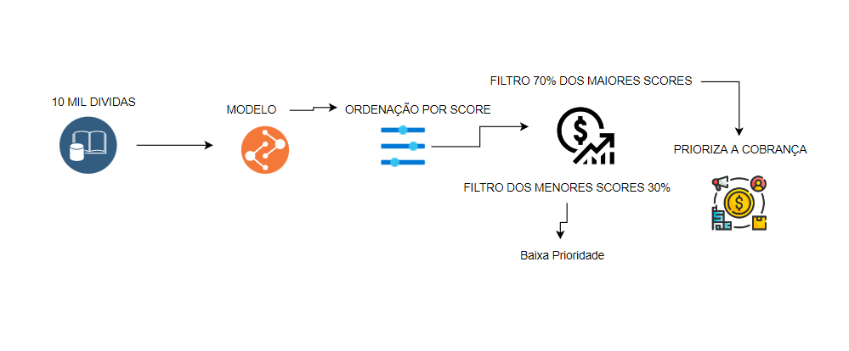
Distribuição - implantação

Slide 25

Obrigado
DANIELA ALEXANDRA - 2100282
GUILHERME MONTEIRO - 2100299

